Slide 1
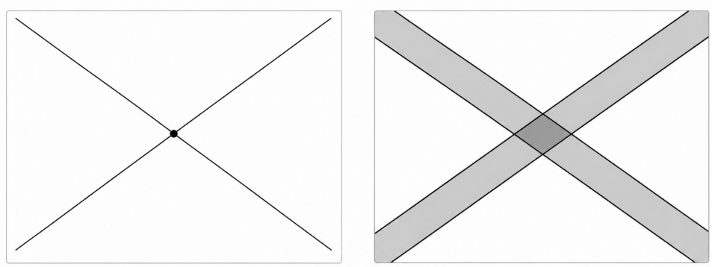
Geometrie ohne Idealisierung?
Hjelmslevs „natürliche Geometrie“
Schnittpunkt
Schnittstrecke
vs.

Slide 2
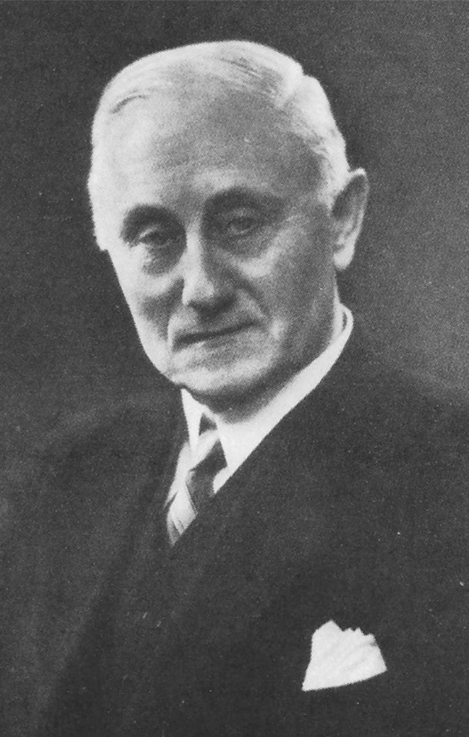
Biographische Eckdaten
Hauptarbeitsgebiete: Geometrie, insbesondere ihre Grundlagen, Geschichte und Didaktik.
Ab 1905 war er Professor für darstellende Geometrie an der Kopenhagener Technischen Hochschule, ab 1917 Professor an der Universität Kopenhagen.
Nach ihm sind unter anderem der Satz von Hjelmslev und die Hjelmslev-Transformation benannt
Johannes Hjelmslev
(1873-1950)

Slide 3
Geometrie stammt von γεωμετρία (geōmetría):
γῆ (gē) = Erde, Land
μέτρον (métron) = Maß

Slide 4
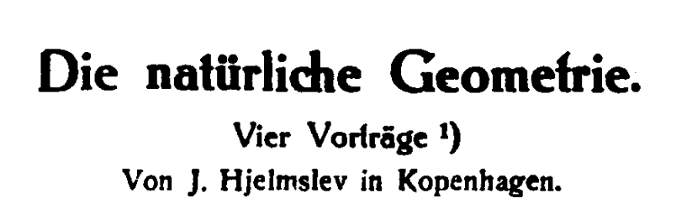
Notes:
Archimedes

Slide 5
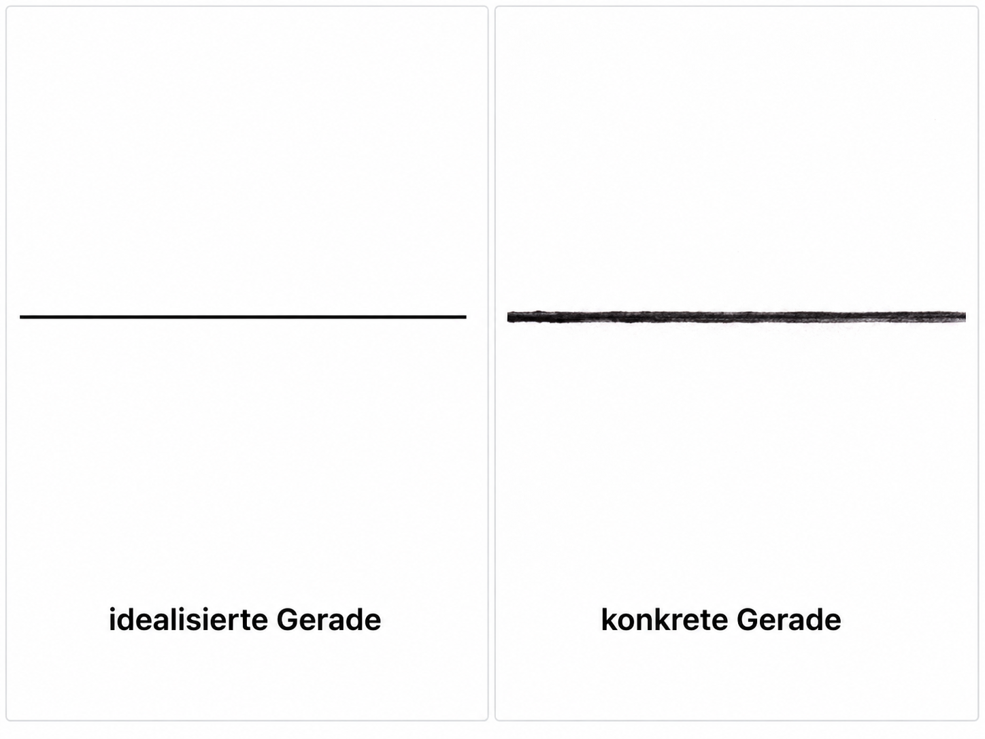
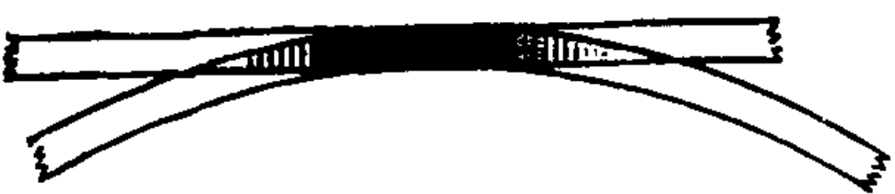
Abstrakte und konkrete Geometrie
Kann man die konkreten Objekte selbst mathematisch behandeln?
Zwei Punkte müssen nicht genau eine Gerade bestimmen.
Zwei Geraden können mehr als einen gemeinsamen Punkt haben.
Eine Strecke besitzt nicht notwendig genau eine richtige Maßzahl.
Notes:
Archimedes

Slide 6
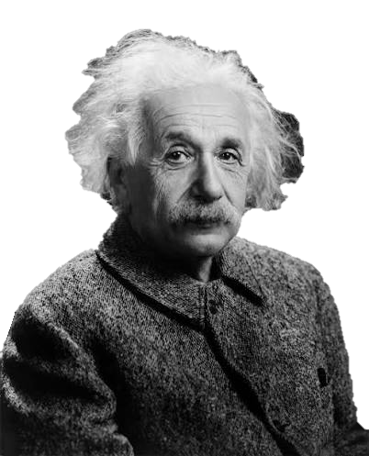
Albert Einstein
(1879-1955)
„Insofern sich die Sätze der Mathematik auf die Wirklichkeit beziehen, sind sie nicht sicher, und insofern sie sicher sind, beziehen sie sich nicht auf die Wirklichkeit.“
(Einstein: Geometrie und Erfahrung, S. 4 f.)
Notes:
Archimedes

Slide 7
Bei der „Natürlichen Geometrie“ geht es um eine empirische Grundlegung der Elementargeometrie.
Notes:
Archimedes

Slide 8
Hjelmslev hielt sie in dreifacher Hinsicht für überlegen:
didaktisch, weil sie bei Erfahrung und Anschauung beginnt;
praktisch, weil sie tatsächliche Zeichen- und Konstruktionsverfahren berücksichtigt;
wissenschaftlich, weil sie mit schwächeren Voraussetzungen einen größeren Bereich geometrischer Erscheinungen erfassen sollte.
Notes:
Archimedes

Slide 9
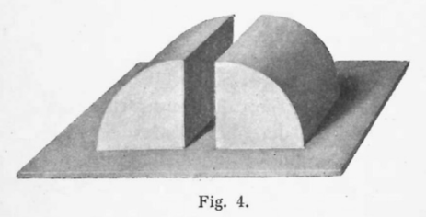
Axiome und Definitionen der natürlichen Geometrie
Axiome müssen durch genaue Experimente und Wahrnehmung kontrollierbar sein.
Jedes Axiom muss eine empirische Wahrheit ausdrücken; kein minimales System.
Definitionen dürfen nicht bloß sprachliche Festsetzungen sein.
Definitionen in der natürlichen Geometrie
Angabe, wie der Gegenstand hergestellt wird;
wie seine Eigenschaften empirisch kontrolliert werden;
welche empirischen Operationen seine Gleichheit oder Kongruenz feststellen.
Gerade = Kante eines „Normalkeils“
Die Sätze der euklidischen Geometrie lassen sich weiterhin ableiten, müssen jedoch mit empirisch notwendigen Einschränkungen versehen werden
→ Satz des Pythagoras bleibt
Notes:
Archimedes

Slide 10
I. A. kein eindeutiger Schnittpunkt!
Schnittpunkt
Schnittstrecke
vs.
Die Sätze der euklidischen Geometrie lassen sich weiterhin ableiten, müssen jedoch mit empirisch notwendigen Einschränkungen versehen werden
→ Satz des Pythagoras bleibt
Notes:
Archimedes

Slide 11
Grundbegriffe einer Geometrie der Wirklichkeit
§ 3: Die wirkliche Ebene
„Ebene“ wird über ihre Herstellungspraxis definiert:
Eine durch das wechselseitige Abschaben dreier Richtplatten selbstkontrollierend hergestellte Normalebene.
§ 4: Normalkeil
Ein Keil ist ein Körper mit zwei ebenen Flächen, die an einer Kante zusammentreffen.
Drei Keile heißen Normalkeile, wenn sich je zwei gegenseitig ausfüllen.
Die beiden Flächen eines Normalkeils gelten als senkrecht zueinander.
Die Kante eines Normalkeils heißt Gerade.
Notes:
Archimedes

Slide 12
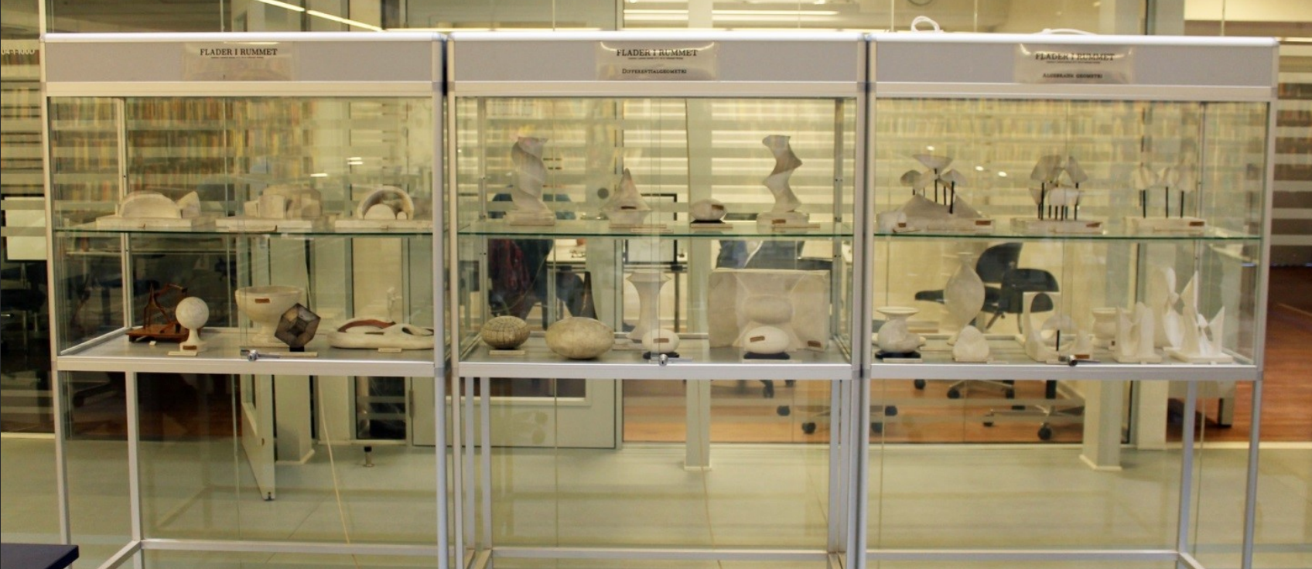
Modellsammlung an der Universität Kopenhagen
Notes:
Archimedes

Slide 13
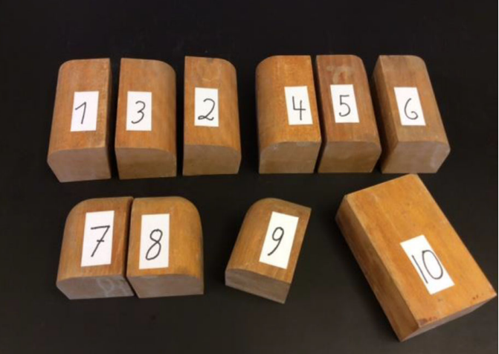
Modellsammlung an der Universität Kopenhagen
Notes:
Archimedes

Slide 14
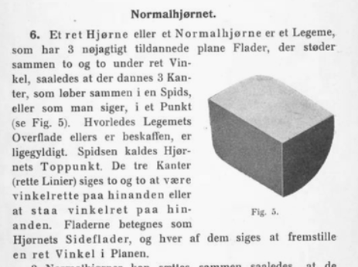
Grundbegriffe einer Geometrie der Wirklichkeit
§ 5: Normalecke und Punkt
Eine Normalecke besitzt drei ebene Flächen, die paarweise senkrecht zueinander stehen.
Die drei Kanten treffen sich in einer Spitze. Je zwei Kanten gelten als senkrecht.
Die Spitze der Normalecke heißt Punkt.
Notes:
Archimedes

Slide 15
Grundbegriffe einer Geometrie der Wirklichkeit
§ 8: Praktische Raumgeometrie
Die Raumgeometrie wird aus:
der Geometrie der technischen Ebene,
Normalkeilen,
Normalecken aufgebaut.
Zusätzlich wird eine empirische räumliche Tatsache benötigt:
Werden Normalkeil und Normalecke passend auf dieselbe Ebene gestellt, liegt die aus der Grundebene herausragende Kante der Ecke in der senkrechten Keilfläche.
Notes:
Archimedes

Slide 16
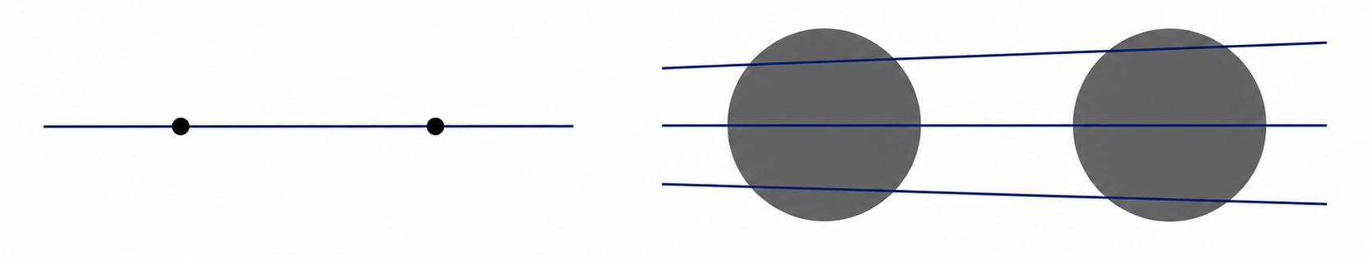
Axiom der Verbindungsstrecke
Zwischen zwei Punkten (mindestens) existiert eine Verbindung; mehrere Geraden können dieselbe Verbindung enthalten.
Keine Eindeutigkeit!
Notes:
Archimedes

Slide 17
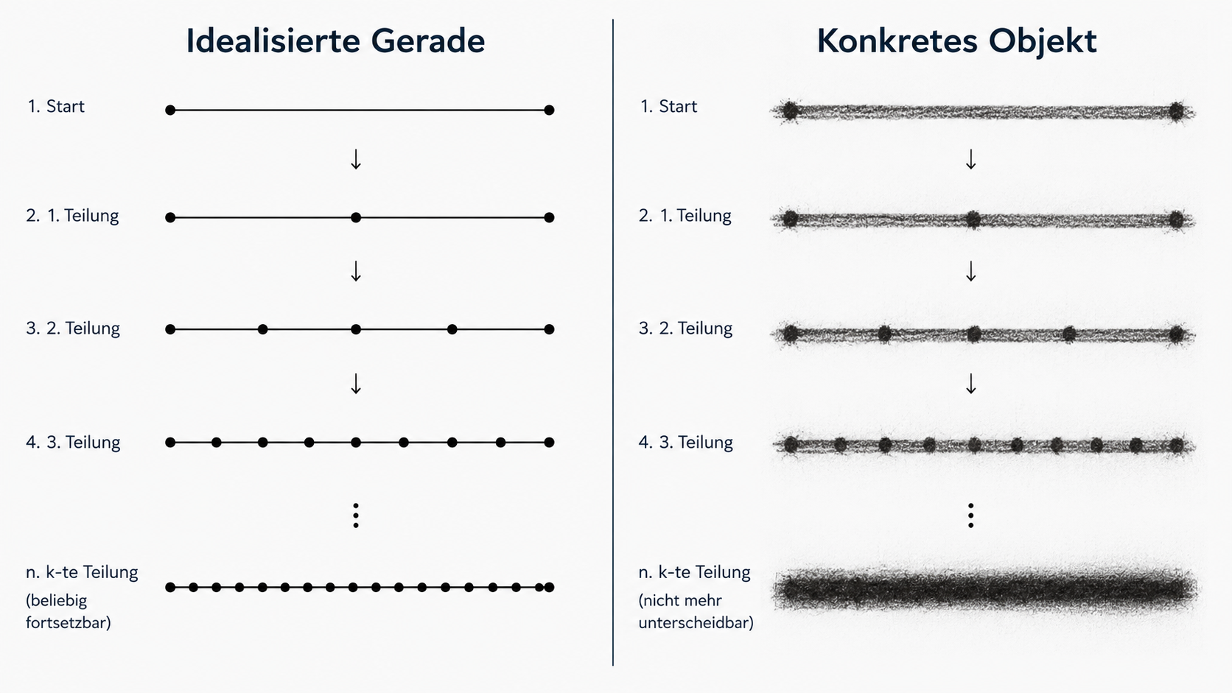
Punktteilung und Beschränkung der Iteration
Notes:
Archimedes

Slide 18
Axiom der beschränkten Teilbarkeit
Keine Strecke ist unbegrenzt teilbar.
→ Keine scharfe Teilungszahl
Notes:
Archimedes

Slide 19
Analogie zum vierten euklidischen Postulat
Alle durch die Normalinstrumente hergestellten rechten Winkel sind kongruent.
Notes:
Archimedes

Slide 20
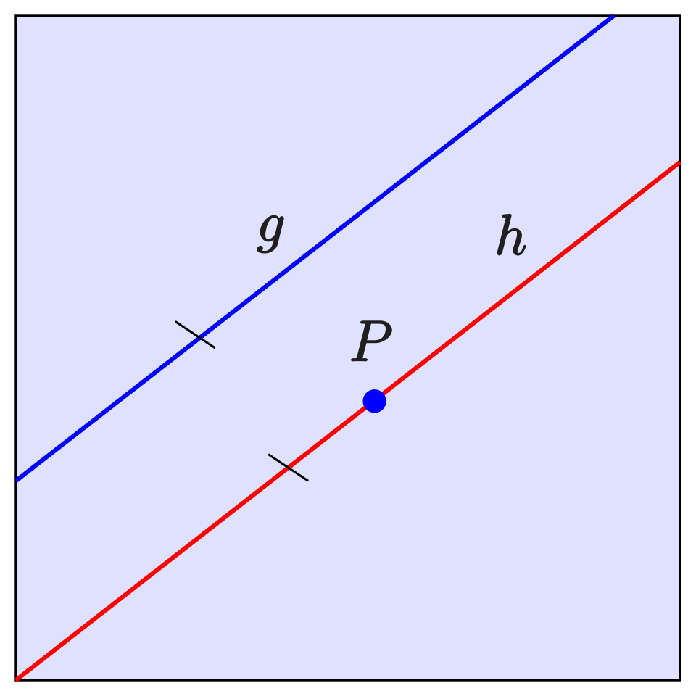
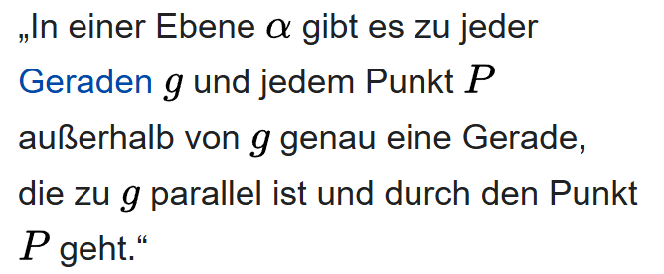
Kein Parallelenaxiom
Das Parallelenpostulat besitzt keinen unmittelbar empirischen Sinn bzw. ist schwer
empirisch kontrollierbar.
Formulierung von Playfair
Notes:
Archimedes

Slide 21
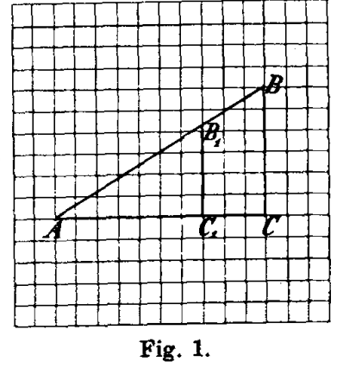
Weitere Grundannahmen
  Durch jeden Punkt lässt sich eine Senkrechte zu einer gegebenen Geraden ziehen.
  Rechtwinklige Dreiecke mit gleichen Katheten sind kongruent.
  Es existiert ein ausreichend großes Rechteck, innerhalb dessen die Geometrie stattfindet.
  Eine Gerade mit einer Strecke und ein Kreis mit einem Bogen sind umkehrbar.
§ 7: Zeichenebene und Maßebene
Die gewöhnliche Nachbildung einer Ebene ist das auf einem Reißbrett befestigte (kartierte) Zeichenpapier.
Das Quadratnetz liefert zwei zueinander senkrechte Geradenscharen, die:
  kongruente Maßstäbe bilden;
  die Ebene in kongruente Streifen teilen;
  schräge Geraden annähernd in gleich große Abschnitte zerlegen.
Notes:
Archimedes

Slide 22
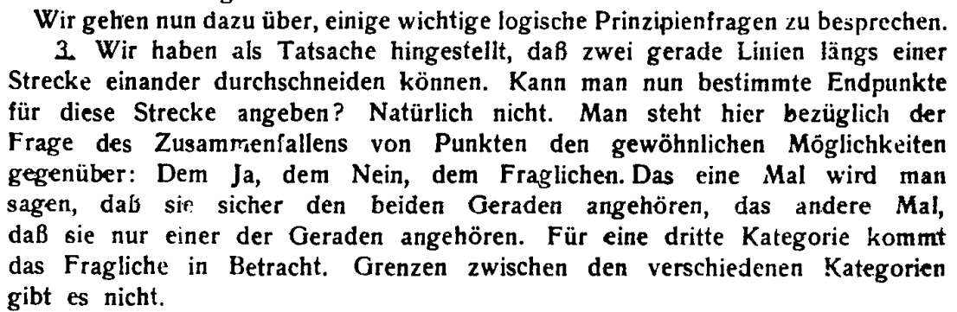
Die Schwierigkeit der Messung
Neben „Ja“ und „Nein“ führt Hjelmslev das „Fragliche“ ein.
Notes:
Archimedes

Slide 23
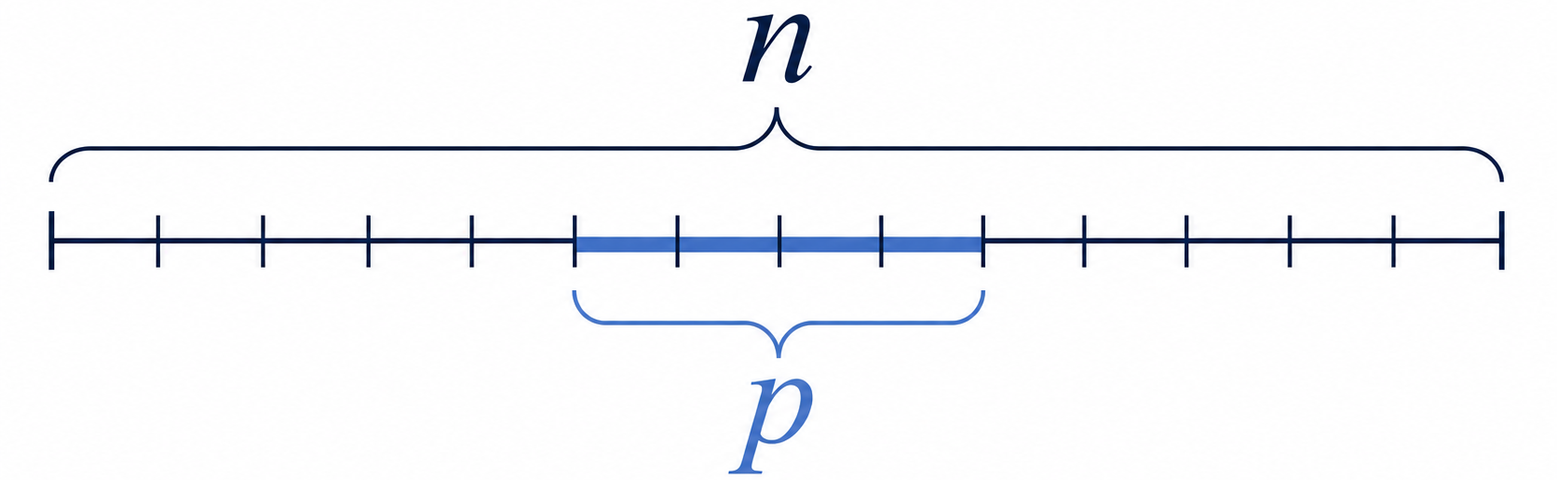
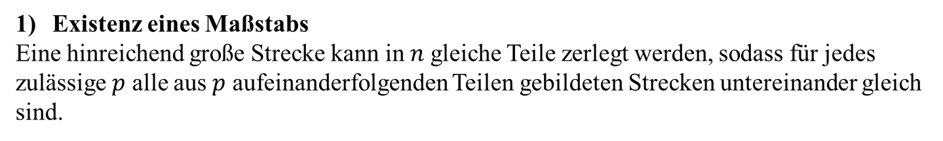
Axiome der Messung
Existenz eines Maßstabs
Eine hinreichend große Strecke kann in$n$gleiche Teile zerlegt werden, sodass für jedes zulässige $p$ alle aus $p$ aufeinanderfolgenden Teilen gebildeten Strecken untereinander gleich sind.
Notes:
Archimedes

Slide 24

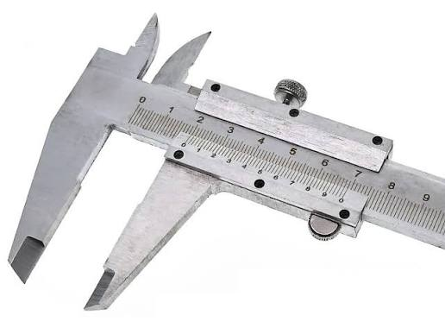

Axiome der Messung
2) Mehrdeutigkeit der Maßzahl
Einer Strecke ist nicht genau eine Maßzahl zugeordnet. Vielmehr besitzt sie ein Intervall brauchbarer Fixierungszahlen:
(empirisch keine beliebig genaue Messbarkeit)
Zwei Strecken gelten als kongruent, wenn ihre Fixierungsintervalle einen gemeinsamen Wert besitzen:
Diese Kongruenzrelation muss nicht transitiv sein:
Nonius
Notes:
Archimedes

Slide 25
Axiome der Messung
3) Gemeinsame Fixierbarkeit
Jedes vorgelegte endliche System von Strecken einer Geraden lässt sich gemeinsam so durch Zahlen fixieren, dass die euklidischen Größenaxiome innerhalb dieses Streckensystems für die gewählten Fixierungszahlen gelten.
Notes:
Archimedes

Slide 26
Direkte und indirekte Messung
Die bisherige Geometrie gilt zunächst nur in kleinen, direkt wahrnehmbaren Bereichen.
Größere Bereiche entstehen durch das Zusammensetzen direkt messbarer Teilbereiche.
Direkte Messung: Länge eines Tischs mit Meterstab, Abstand zweier Punkt auf Blatt.
Indirekte Messung: Entfernungen auf der Erde, Abstand von Sternen, usw.
→ Man misst zugängliche Hilfsgrößen und berechnet die nicht unmittelbar messbare Größe
Notes:
Archimedes

Slide 27
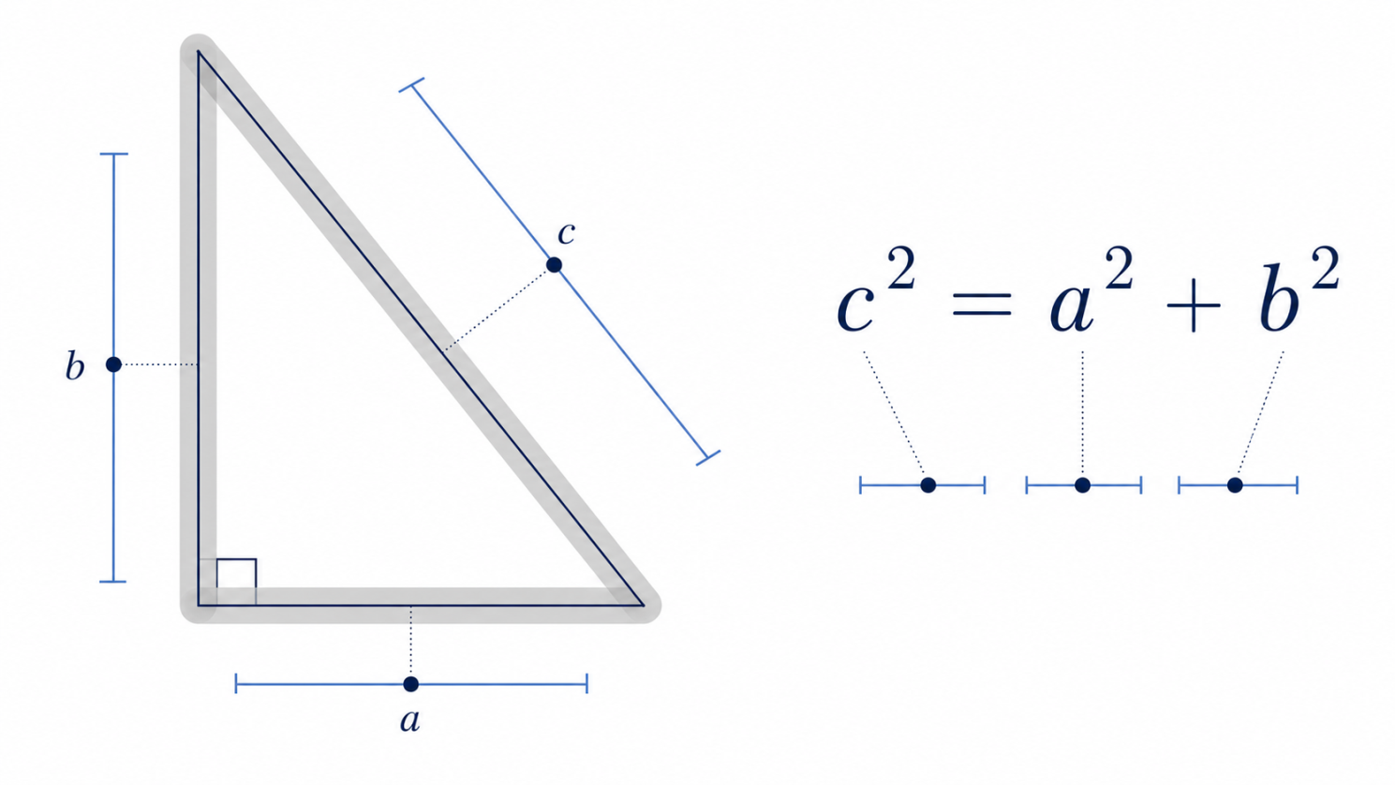
Satz des Pythagoras
Für jedes rechtwinklige Dreieck lassen sich miteinander verträgliche Fixierungszahlen a,b,c
Auswählen, sodass c²=a²+b²
→ Existenzbehauptung über geeignete Fixierungen
Notes:
Archimedes

Slide 28
Beziehung zur euklidischen Geometrie
Die natürliche Geometrie liefert die herstellbaren, wahrnehmbaren und messbaren Grundstrukturen.
Endliche natürliche Konfigurationen können durch geeignete Fixierungen euklidisch dargestellt werden.
Die formale euklidische Geometrie entsteht, wenn man diese Darstellungen als eindeutig, exakt, global und unbegrenzt fortsetzbar idealisiert.
Die Sätze der euklidischen Geometrie lassen sich weiterhin ableiten, müssen jedoch mit empirisch notwendigen Einschränkungen versehen werden.
Notes:
Archimedes

Slide 29
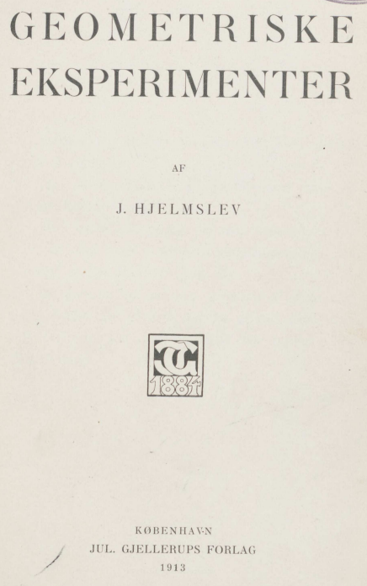
Geometriske Eksperimenter (1913)
Neben den streng geregelten Operationen mit Zirkel und Lineal lässt er geometrische Experimente zu.
Alternative Verwendungen von Zirkel und Lineal – z. B. unmittelbares Anlegen einer Tangente.
Beispiele: Schrittweises Abtragen, Einschiebung/Neusis, Verschiebungsversuche.
Ziel: Überwindung der klassischen Konstruktionsgeometrie.
→ Zirkel-und-Lineal-Geometrie als Spezialfall einer allgemeineren Theorie.
Notes:
Archimedes

Slide 30
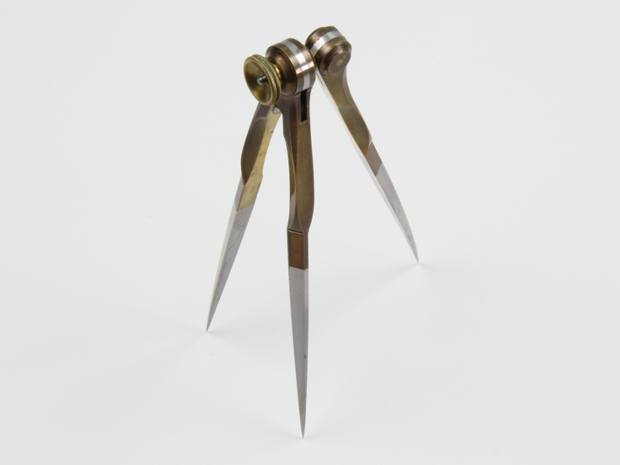
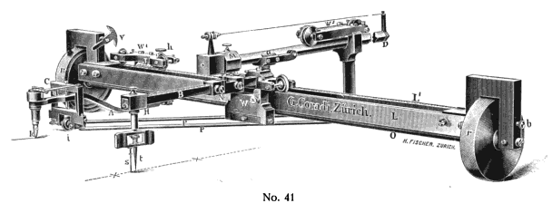
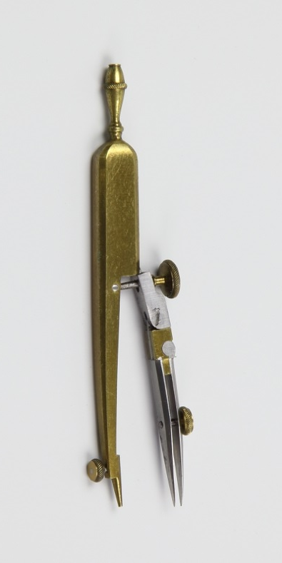
Mathematische Werkzeuge
Dreischenkelzirkel
Nullenzirkel
Integraph
Notes:
Archimedes

Slide 31
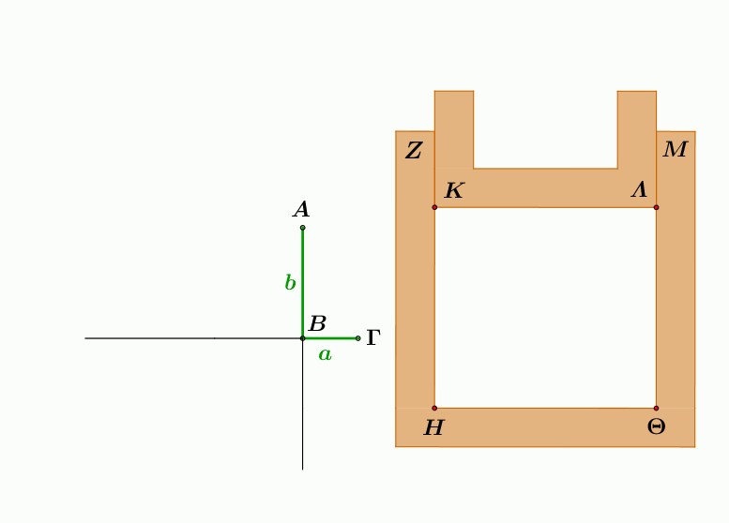
Würfelverdopplung
Notes:
Archimedes

Slide 32
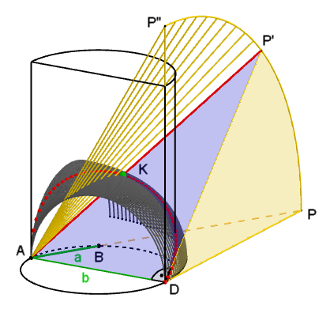
Kurve des Archytas
Notes:
Archimedes

Slide 33
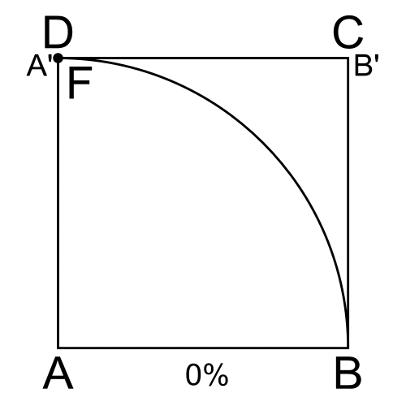
Quadratrix des Hippias
Notes:
Archimedes

Slide 34
Quadratrix des Hippias
Notes:
Archimedes

Slide 35
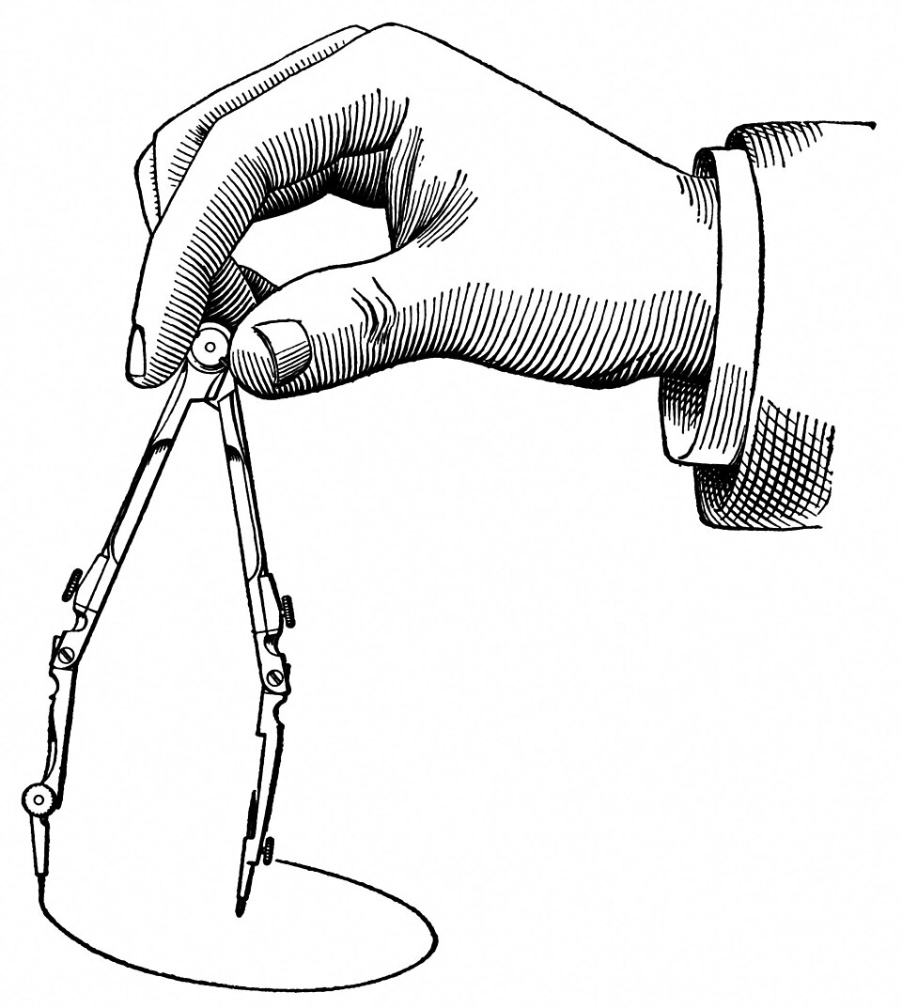
Philosophische Frage
Welche Rolle spielen mathematische Werkzeuge in der Geometrie?
Satz von Mohr-Mascheroni
Jede geometrische Konstruktion, die mit Zirkel und Lineal ausführbar ist, kann auch allein mit dem Zirkel ausgeführt werden.
Satz von Poncelet-Steiner
Ist in der Ebene ein Kreis zusammen mit seinem Mittelpunkt vorgegeben, so kann jede mit Zirkel und unmarkiertem Lineal mögliche Konstruktion allein mit dem unmarkierten Lineal ausgeführt werden.
1928 machte er Hjlemslev Mohrs lange vergessenes Werk „Euclides Danicus“ wieder bekannt. Darin war bereits 1672 bewiesen worden, dass Zirkel-und-Lineal-Konstruktionen grundsätzlich auch allein mit dem Zirkel möglich sind.
Notes:
Archimedes

Slide 36
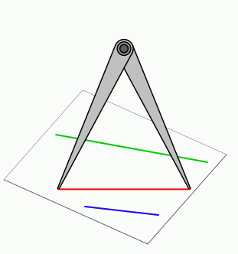
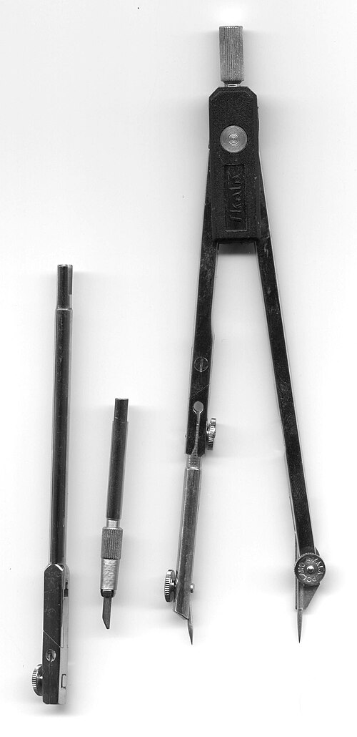
Zirkeläquivalenzsatz
Klappzirkel
„Einrastender“ Zirkel
Notes:
Archimedes

Slide 37
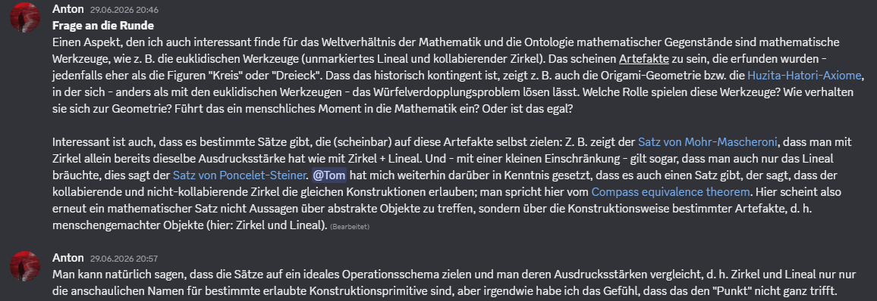
Frage
Notes:
Archimedes

Slide 38
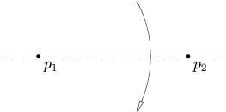
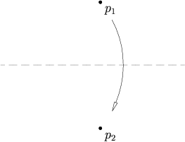
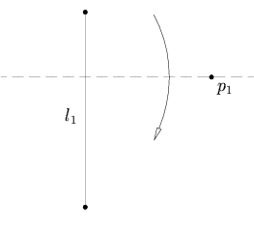
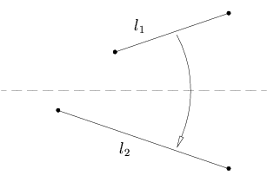

Huzita-Hatori-Axiome
(O1)
(O2)
(O4)
(O3)

Slide 39
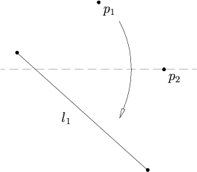
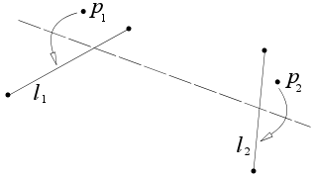
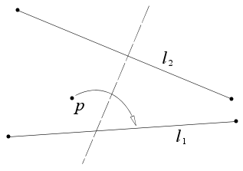
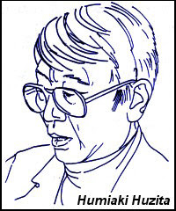
Huzita-Hatori-Axiome
(O5)
(O7)
(O6)

